Slide 1
Educación Cristiana
David Leví Orta Álvarez

Slide 2
Pedagogía

Slide 3
Pedagogía
-Planteo y solución científica de los problemas educativos

Slide 4
Pedagogía
-Planteo y solución científica de los problemas educativos
-Conjunto de reglas o de normas que rigen, o deben regir, la actividad educativa

Slide 5
Pedagogía
-Planteo y solución científica de los problemas educativos
-Conjunto de reglas o de normas que rigen, o deben regir, la actividad educativa
La pedagogía es la disciplina, el estudio o el conjunto de normas, que se refieren a un hecho o a un proceso o actividad, la educación.
Nassif, R (1958)

Slide 6
Pedagogía
La pedagogía como disciplina que trata de teorizar sobre un objeto de conocimiento y aplicación, que es la educación, se encuentra en proceso de reconstrucción debido a los múltiples aportes que desde distintas disciplinas y enfoques, de las ciencias de la educación, tratan de encontrar nuevas explicaciones a los procesos de enseñanza y aprendizaje de conocimientos y de formación humana social e históricamente determinados.
El objeto de la pedagogía no está dado como algo definido objetivamente, sino intersubjetivamente… es decir, se encuentra en proceso de reconceptualización, teniendo en cuenta que se trata de una disciplina interpretativa y dinámica, de un ámbito de fenómenos complejos relacionados con los procesos educativos, de manera específica con los procesos de enseñanza– aprendizaje, de las relaciones docente –estudiante, de las relaciones sociedad–educación–cultura, en contextos escolarizados determinados específicamente.
Aragón, C (2007)

Slide 7
Pedagogía
La palabra proviene del griego παιδαγωγός (paidagogós), el esclavo que traía y llevaba niños a la escuela.
“paidos” = niño
“gogía” = llevar o conducir
Se usaba como denominación de un trabajo – la guía del niño.
El arte de enseñar

Slide 8
01
Pedagogía en el mundo oriental y griego

Slide 9
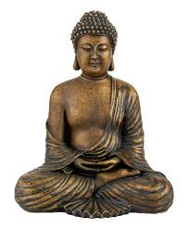
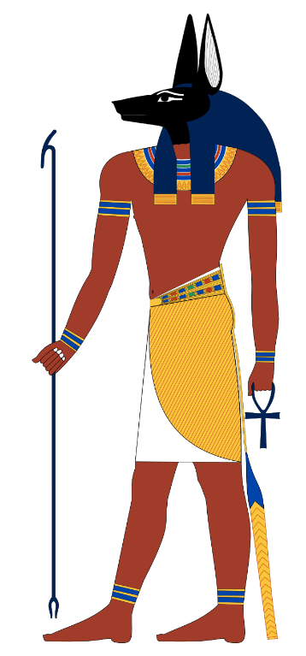
Pensamiento Pedagógico Oriental

Slide 10
China

Slide 11
China
Taoismo – Lao-tsé
Espíritu de emancipación, progreso, investigación y de protesta contra la rutina, y fracasó.
Principios para una vida tranquila, pacífica, sosegada, quieta.

Slide 12
China
Taoismo – Lao-tsé
Espíritu de emancipación, progreso, investigación y de protesta contra la rutina, y fracasó.
Principios para una vida tranquila, pacífica, sosegada, quieta.
DOMINAR SIN VIOLENCIA
Para humillar a alguien, primero se le debe engrandecer.
Para debilitar a alguien, primero se le debe fortalecer.
Para hacer caer a alguien, primero se le debe exaltar.
Para recibir algo, primero se debe darlo.
Ese dejar madurar es un profundo misterio.
El débil y flexible es más fuerte que el fuerte y rígido.
Así como el pez sólo puede vivir en sus aguas, así el jefe de Estado sólo puede dominar sin violencia

Slide 13
China
Taoismo – Lao-tsé
Espíritu de emancipación, progreso, investigación y de protesta contra la rutina, y fracasó.
Principios para una vida tranquila, pacífica, sosegada, quieta.
Confucionismo – Cong-tsé
Ilimitado el poder de los padres sobre los hijos
Enseñanza dogmática y memorizada

Slide 14
India

Slide 15
India
Hinduismo
Contemplación y exaltando el espíritu y repudiando el cuerpo
Los parias y las mujeres no tenían acceso a la educación
Borrar toda espontaneidad
Renunciamiento absoluto de si mismo, servilismo voluntario y desprecio de la vida.
Budismo – Buda
La causa del mal reside en las pasiones humanas

Slide 16
India
-Los brahmanes, los sacerdotes, eran los dueños exclusivos de la educación.
-La mujer, que dependía absolutamente del hombre
-Parece que siempre hubo en la India escuelas primarias para su uso.
-Los ejercicios de escritura se ejecutaban primero sobre la arena con un palo; luego sobre hojas de palmera con estiletes de fierro, por ultimo sobre hojas secas de plátano, con tinta
-Disciplina: Castigos corporales, flagelación, arrojar agua fría.
-El maestro disfrutaba el religioso respeto y el niño debía venerarlo como al mismo Buda.
-Los estudios elevados se reservaban para la casta de los sacerdotes - la retorica y la lógica, la astronomía y las matemáticas.

Slide 17
Egipto

Slide 18
Egipto
Los primeros en tomar conciencia de la importancia del arte de enseñar.
Uso práctico de las bibliotecas.
Crearon casas de instrucción donde enseñaban la lectura, la escritura, la historia de los cultos, la astronomía, la música y la medicina.

Slide 19
Hebreos

Slide 20
Hebreos
Predicaba el temor a Dios y la obediencia a los padres.
La repetición y la revisión: el catecismo.
Esencialmente domestica.
El niño debe convertirse en fiel servidor de Jehová y para ello no es preciso que adquiera grandes conocimientos.
Disciplina
Los niños aprendían a leer y a escribir.
Las jóvenes, a hilar, a tejer, a preparar las comidas, a vigilar las labores, domésticas y también a cantar y a bailar.

Slide 21
Hebreos
Los rabinos exigían qué el maestro de escuela fuese casado
El niño entraba a la escuela a la edad de seis años.
Lo que se enseñaba en esas escuelas judías era historia natural y geometría y de astronomía.
TANAKA era el primer libro que se ponía en manos de los niños.
El principal manual del pueblo hebreo era la Tora
Moisés, ejerció mucha influencia en la mentalidad judía.
La enseñanza era sobre todo oral.
La repetición y la revisión constituían los procesos pedagógicos básicos.
El Talmud contiene los preceptos básicos de la educación judía: las tradiciones, doctrinas, ceremonias, etc.
La disciplina escolar recomendada era más amena que la Biblia.

Slide 22
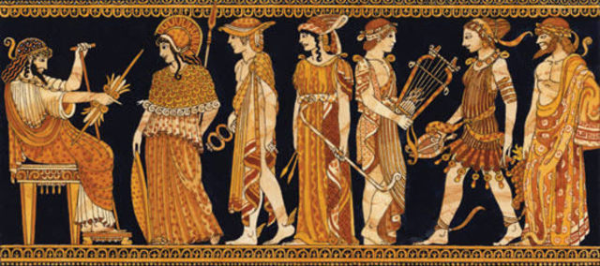
Pensamiento Pedagógico Griego

Slide 23
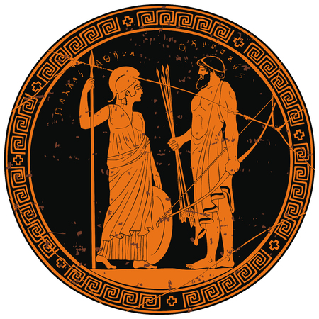
Grecia
Competición
Las virtudes guerreras
Superioridad militar
Gobernar
Grecia alcanzó el ideal más avanzado de la educación en la Antigüedad
Hombre Integral
Poemas de Homero

Slide 24
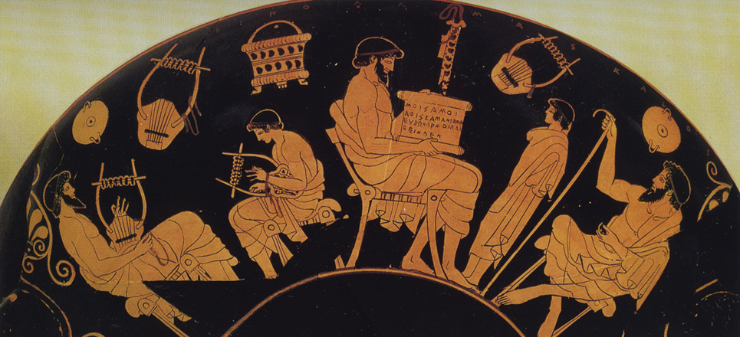
Atenas
-El niño ateniense permanecía hasta los seis o siete años, en poder de una nodriza y de una criada.
-A la edad de siete años, un pedagogo, es decir un « conductor de niños » que era casi siempre un esclavo, quedaba encargado de vigilar al niño, y éste, bajo el cuidado de su pedagogo,
-Frecuentaba la escuela de gramática, la escuela de gimnástica o palestra, y la escuela de música.
-El gramático, daba sus lecciones al aire libre, en las calles y en las plazas públicas, enseñaba la lectura, la escritura y la mitología.
-Homero era el libro de lectura
-La gimnasia se daba paralelamente a la enseñanza gramatical y empezaba en las palestras para continuar más tarde en los gimnasios.
-La instrucción musical. El maestro de música o citarista ejercitaba primero a sus discípulos a cantar y luego a tocar instrumentos de cuerda, la lira y la cítara.
-Los pobres no aprendían más que la lectura, la natación y un oficio.
-Más exclusivo para las escuelas de retórica y de filosofía.
-Los filósofos fueron más dignos de su misión : Sócrates, Platón y Aristóteles

Slide 25
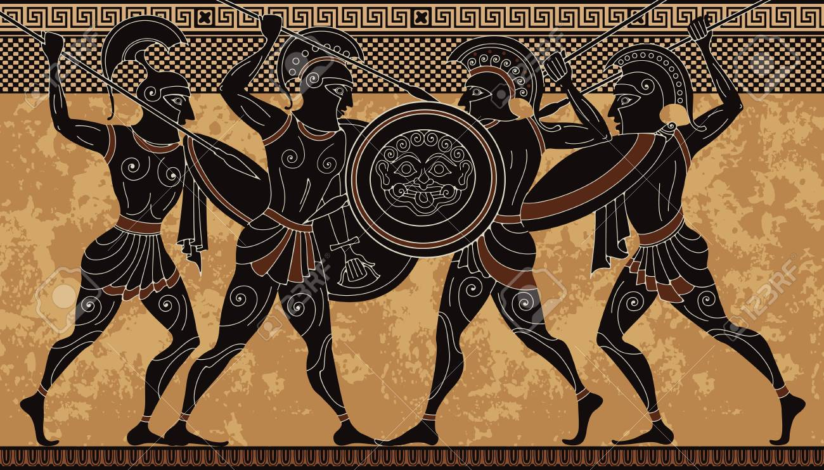
Esparta
-Fuerza física y la aptitud militar
-El niño vivía con la familia hasta la edad de siete años; posteriormente se instruía y educaba por un magistrado especial, el pedónomo. Ahí, los muchachos hacían vida en común, divididos en grandes grupos (agele) de acuerdo con la edad. Los grupos se dividían a su vez en escuadras, al mando de los niños que más se distinguían
-Hasta los doce años podían pasar parte de su tiempo con la familia; a partir de esa edad se les imponía una existencia de cuartel cada vez más estricta, pre-militar
-El ciudadano espartano era soldado antes que ciudadano: hasta la edad de veinte años se adiestraba en la vida militar
-Hasta los treinta prestaba servicio ininterrumpidamente
-Hasta los sesenta permanecía en la reserva
-Los padres tenían el derecho de exponer a la intemperie los hijos deformes o considerados indeseables
-Ocupaban un lugar muy secundario la cultura literaria e incluso el alfabeto, la música, el canto y la danza
-En las muchachas, se cancelaba todo rastro de sensibilidad afectiva para convertirlas exclusivamente en madres robustas, prontas a preferir el bien de la patria por encima de los mismos hijos

Slide 26
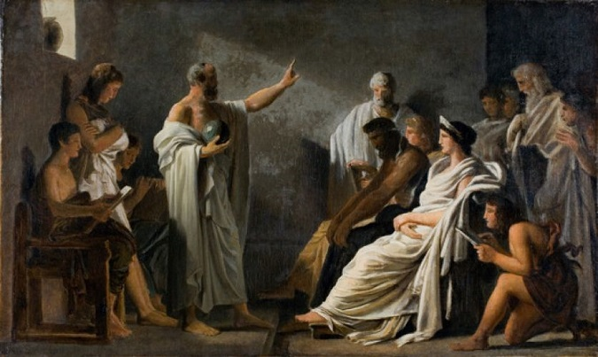
Grecia

Slide 27
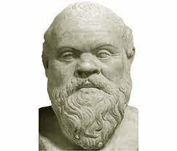
Grecia
Sócrates
-Sócrates consagró su vida á la enseñanza y enseñó según un método original que ha conservado su nombre.
-Tuvo el genio de la interrogación. Preguntar a cuantos encontraba.
-La conversación llegó a ser un arte, y el diálogo un método.
-Casi nunca empleaba la forma didáctica, la enseñanza directa
-Se dirigía a alguien, le rogaba que expusiera sus ideas, le hostigaba con preguntas y lo conducía hábilmente á reconocer la verdad en que él mismo pensaba; o bien le dejaba extraviarse por un falso camino para descubrirle en seguida su error y gozar de su confusión.

Slide 28
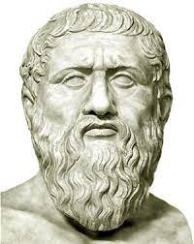
Grecia
Platón
-La República
-Las Leyes
Aristóteles
-Educación pública y común

Slide 29
Aragón, C (2007)Pedagogía: Fundamento de la educación hacia una reconceptualización de la pedagogía. Colegio Hiapanoamericano Compayré, G. (1902) Historia de la Pedagogía. Francia. Nassif,R. (1958) Pedagogía General. Argentina, Editorial Kapelusk
Bibliografía

